Slide 1
第十三章 I/O系统（三）
I/O内核子系统
苏州大学计算机科学与技术

Slide 2
I/O内核子系统
提供了与I/O有关的服务，建立在硬件和设备驱动程序结构之上，还负责保护自己免受错误进程和恶意用户的危害
  I/O调度
  缓冲
  高速缓存
  假脱机与设备预留
  错误处理
  I/O保护

Slide 3
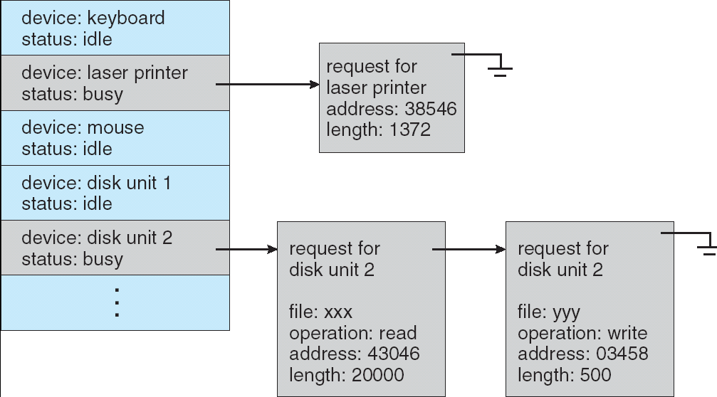
I/O调度
某些I/O请求需要按设备队列排序
某些操作系统试图维持公平
先来先服务算法
设备状态表

Slide 4
缓冲(Buffering)
在现代操作系统中，几乎所有的I/O设备在与CPU交换数据时，都用了缓冲区。
缓冲区是一个存储区域，可以由专门的硬件组成；更多的是利用内存。
引入缓冲的理由
  解决设备之间的速度差异
  协调传输数据大小不一致
  维持“复制语义”

Slide 5
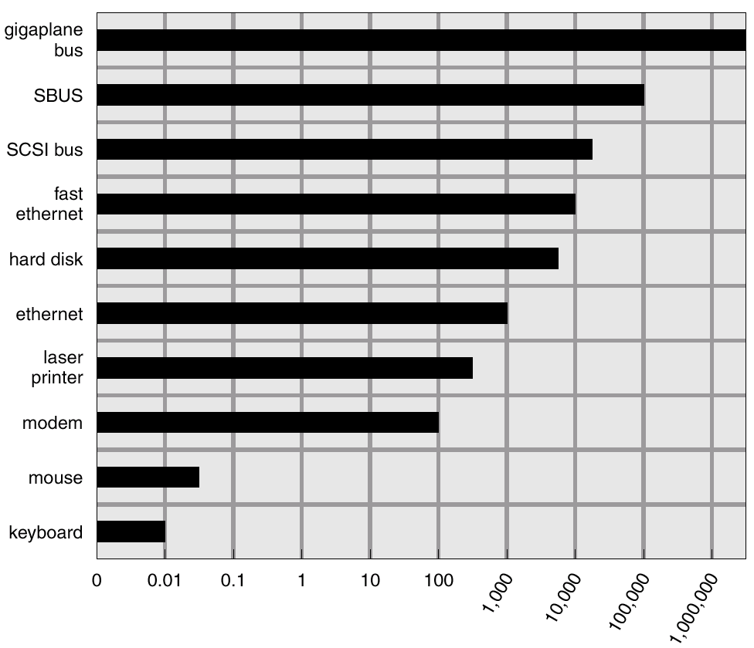
Sun Enterprise 6000的设备传输率

Slide 6
高速缓存(Cache)
Cache－ 保留数据拷贝的高速内存
  仅仅是一个拷贝
  关键是性能
与缓冲的区别
  缓冲可能是数据的唯一一个副本
  高速缓存是其他地方数据在高速存储上的一个副本

Slide 7
假脱机SPOOLing
为了缓和CPU的高速性与I/O设备的低速性间的矛盾而引入了脱机输入、脱机输出技术。
  程序模拟脱机输入，把低速I/O设备上的数据传送到高速磁盘上
  另一程序模拟脱机输出，把数据从磁盘传送到低速输出设备
此时，外围操作与CPU对数据的处理同时进行，这种在联机情况下实现的同时外围操作称为 假脱机技术SPOOLing。

Slide 8
SPOOLing系统的组成
输入进程Sp_{i} | 输出进程Sp_{o}
磁盘
输入设备
输入缓冲区B_{i}
输入井
井管理程序
输出设备
输出缓冲区B_{o}
输出井
运行的程序

Slide 9
SPOOLing系统的特点
提高了I/O的速度
将独占设备改造为共享设备
实现了虚拟设备功能

Slide 10
假脱机打印机系统
打印机属于独占设备，利用SPOOLing技术，可将之改造为共享设备
共享打印机技术已被广泛用于多用户系统和局域网络中
  磁盘缓冲区：磁盘空间，暂存用户程序的输出数据
  打印缓冲区：设在内存，暂存从磁盘缓冲区送来的数据
  假脱机管理进程和假脱机打印进程
    假脱机管理进程为每个要求打印的用户数据建立一个假脱机文件，并放入文件队列中
    假脱机打印进程依次对队列中的文件进行打印

Slide 11
I/O内核子系统
错误处理
  操作系统可以从磁盘读、设备无效、暂时写失败等错误中恢复
  当出现I/O请求失败时，多数情况返回一个错误号
  系统出错日志记录了错误报告
I/O保护－ 防止非法I/O指令的执行
  定义I/O指令为特权指令
  应用程序I/O操作必须通过系统调用实现
内核数据结构
  内核保存了I/O组件的状态信息，包括文件打开表、网络连接、字符设备状态等

